Slide 1


Slide 2



Luyện từ và câu
Liên kết câu bằng cách thay thế từ ngữ

Slide 3



Nhận xét

Slide 4

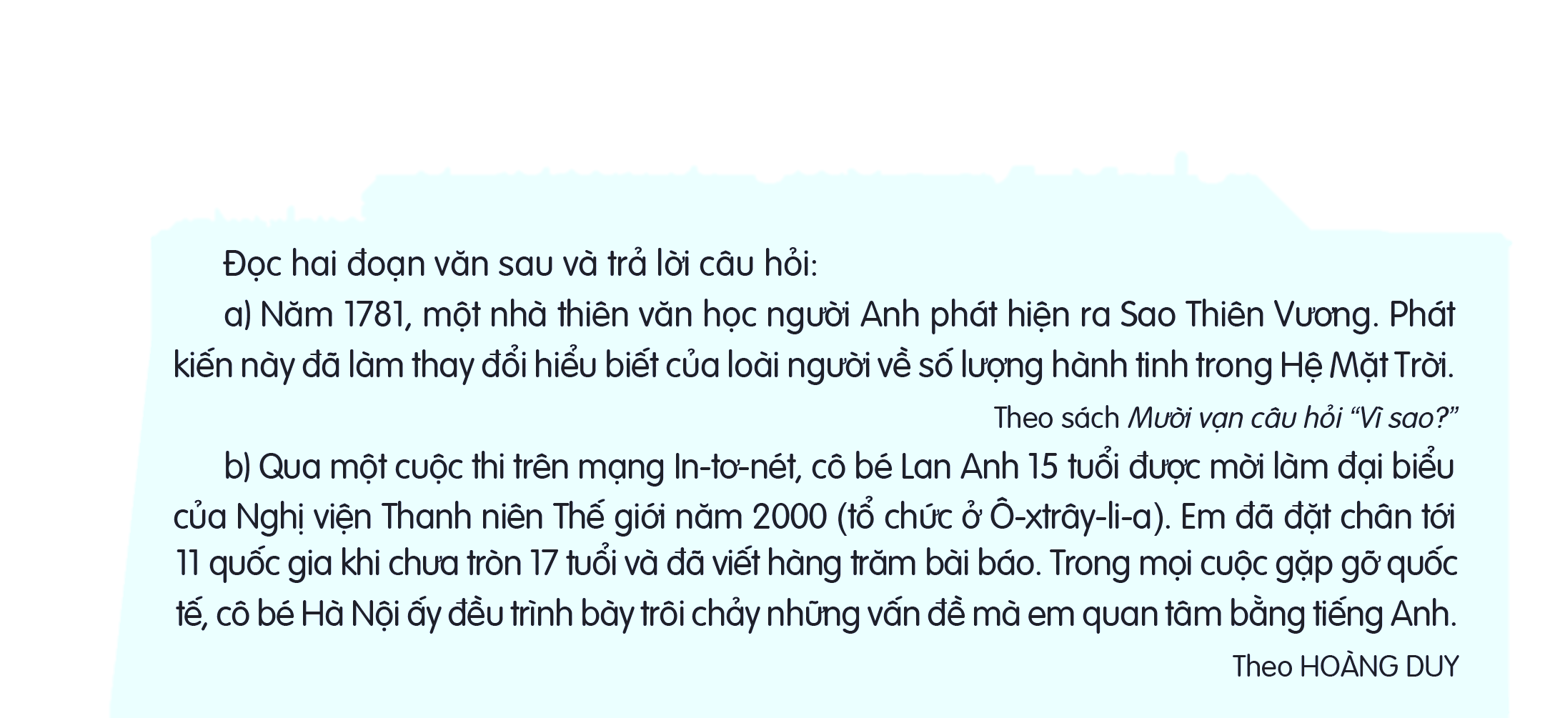
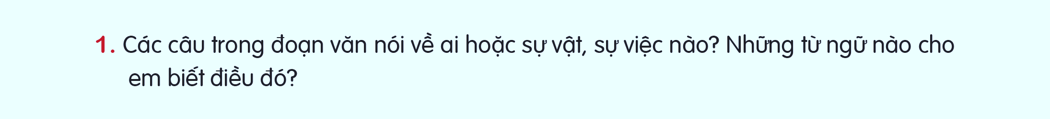
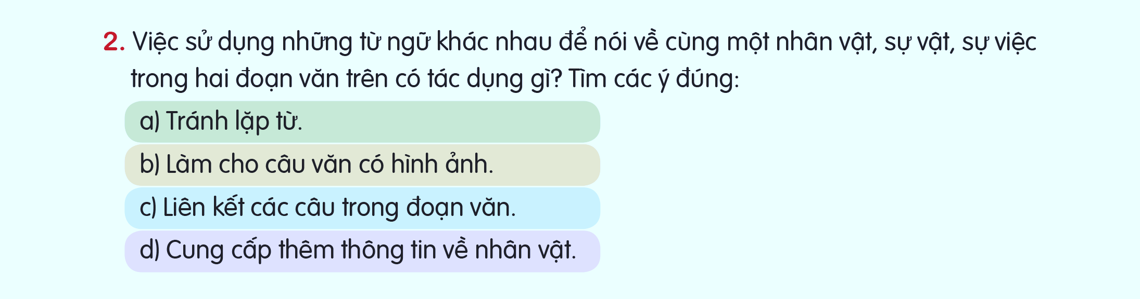

Slide 5

LÀM VIỆC NHÓM ĐÔI HOÀN THÀNH BÀI

Slide 6
CHIA SẺ
⇨
1. Các câu trong đoạn văn a đều nói về sự việc tìm ra Sao Thiên Vương. Các từ ngữ nói về sự việc đó là phát hiện, phát kiến này.
⇨
2.
- Trong đoạn văn a: a) Tránh lặp từ; c) Liên kết các câu trong đoạn văn.
- Trong đoạn văn b: a) Tránh lặp từ; c) Liên kết các câu trong đoạn văn; d) Cung cấp thêm thông tin về nhân vật (Lan Anh là một cô gái Hà Nội).

Slide 7

CHIA SẺ

Từ BT ở phần Nhận xét, em hiểu người ta thay thế từ ngữ để làm gì?
Người ta thay thế từ ngữ để liên kết các câu trong đoạn văn, bài văn.

Những từ ngữ nào có thể thay thế cho nhau?
Đó là các từ ngữ đồng nghĩa, từ ngữ dùng để xưng hô
(đại từ và danh từ dùng để xưng hô).

Slide 8
Bài học:
Để liên kết câu với câu đứng trước nó, ta có thể dùng đại từ (hoặc danh từ dùng để xưng hô), từ đồng nghĩa (hoặc từ ngữ có nghĩa tương tự) thay thế cho từ ngữ đã dùng ở câu trước.
Cách liên kết đó được gọi là biện pháp thế.

Slide 9
Luyện tập

Slide 10
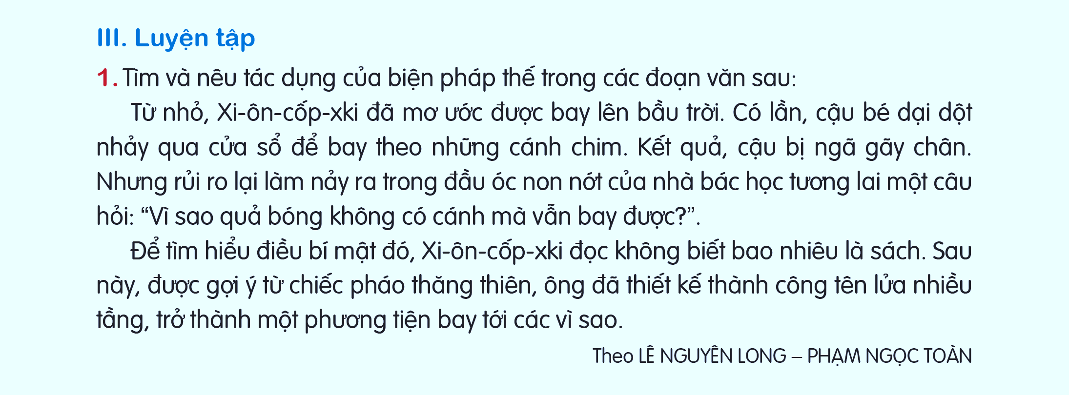

Slide 11
LÀM VIỆC NHÓM ĐÔI HOÀN THÀNH BÀI

Slide 12
CHIA SẺ
Câu 2 liên kết với câu 1 nhờ dùng từ cậu bé thay cho Xi-ôn-cốp-xki ở câu 1.
Câu 3 liên kết với câu 2 nhờ dùng từ cậu thay cho cậu bé ở câu 2.
Câu 4 liên kết với câu 3 nhờ dùng nhà bác học tương lai thay cho cậu ở câu 3.
Câu 5 liên kết với câu 4: Toàn bộ câu 5 “Vì sao quả bóng không có cánh mà vẫn bay được?” thay cho câu hỏi ở câu 4.
Câu 6 liên kết với câu 5 nhờ dùng điều bí mật đó thay cho câu 5 “Vì sao quả bóng không có cánh mà vẫn bay được?”.
Câu 7 liên kết với câu 6 nhờ dùng ông thay cho Xi-ôn-cốp-xki ở câu 6.

Slide 13
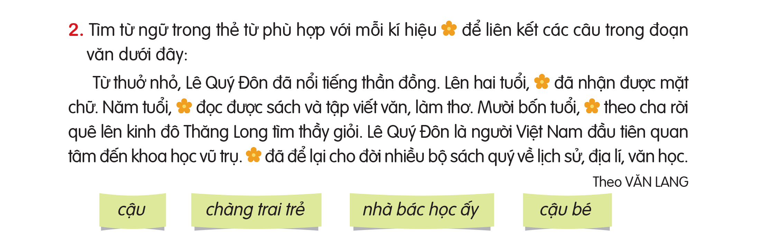

Slide 14
LÀM VIỆC CÁ NHÂN HOÀN THÀNH BÀI

Slide 15
CHIA SẺ
Các từ được thay thế lần lượt là: cậu bé, cậu, chàng trai trẻ, nhà bác học ấy.

Slide 16
Vận dụng
Bài học hôm nay giúp các em biết được điều gì?
Điều đó giúp em việc gì?

Slide 17

CHIA SẺ
Bài học hôm nay giúp em học được cách liên kết câu đứng trước, từ đồng nghĩa (hoặc từ ngữ có nghĩa tương tự) thay thế cho từ ngữ đã dùng ở câu trước.
Điều đó giúp em biết cách liên kết các câu từ lại với nhau.

Slide 18
Chúc các em học tốt!

